Slide 1

《初级算法与数据结构》
数据结构-栈和队列

Slide 2



栈
栈（stack）是一种遵循先入后出的逻辑的线性数据结构。我们可以将栈类比为桌面上的一摞盘子，如果需要拿出底部的盘子，则需要先将上面的盘子依次取出。

Slide 3

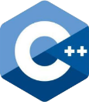
栈
虽然我们本章学习的内容是栈与队列，但因为书本先讲解了 vector 的内容，我们就先来复习一下 vector 有关的基础知识(P205页)
vector是什么?
vector 是一个动态数组容器,它的长度大小是可以改变的。
可以存储一组相同类型的元素。
可以随时添加或删除元素，不需要自己管理大小。

Slide 4
Vector
如何使用vector
1. 引入头文件：
#include <vector>
2. 基本定义：
// 定义一个存放指定数据类型的空vector, T为任意数据类型
vector<T> 变量名;
例：vector<int> v; // 定义一个存放int的空vector

Slide 5
Vector
vector 常用的定义与初始化方式
1. 定义空 vector：
vector<int> v;
2. 指定大小并默认初值为0：
vector<int> v(5); // [0, 0, 0, 0, 0]
3. 指定初始值：
vector<int> v(5, 3); // [3, 3, 3, 3, 3]
在括号中中第一个参数意义为指定vector大小
第二个参数的意义为设定vector中所有元素的初始值，参数是可选的

Slide 6
Vector
3. 向vector中添加元素（push_back）：
v.push_back(10); // 向 vector 类型变量 v 末尾压入元素 10
v.push_back(20); // 向 vector 类型变量 v 末尾压入元素 20
4. 通过 下标 访问元素（通过下标访问不检查越界）：
cout << v[0] << endl; // 通过下标访问并输出第一个元素10
cout << v[1] << endl; // 通过下标访问并输出第二个元素20

Slide 7
Vector
5. 查看当前vector中储存的元素个数（size）：
cout << "当前vector元素个数：" << v.size() << endl;
6. 删除vector中最后一个末尾元素（pop_back）：
v.pop_back(); // 删除最后一个元素 20
7. 修改元素：
v[0] = 100; // 修改第一个元素的值为 100

Slide 8
Vector
9.插入元素（insert）：
v.insert(位置迭代器, 元素值); // 在指定位置之前插入一个元素。
10.删除一个指定位置的元素(erase)：
v.erase(位置迭代器); // 删除单个元素

Slide 9
Vector
11.调整vector的容量大小（resize）：
v.resize(n, m);
重新调整数组大小为 n，如果 n 比原来的小，则删除多余的信息；如果 n 比原来大，则新增的部分都初始化为 m ，其中 m 是可以省略的。主要可用于节约二维数组的空间（书本P206页例15-2）
迭代器部分就不做详细复习了，简单概述一下：迭代器就像是一个书签，指向了vector中某个具体的元素，在很多函数里，如sort需要用到迭代器作为函数参数

Slide 10
栈
例15-3 洗盘子（P207页）
小止是餐厅里的洗碗工，她身边有一叠餐盘要洗。客人们吃完饭之后，要洗的盘子会放在这叠餐盘的顶端；而小止洗盘子的时候，总会取出这叠餐盘最顶上的盘子来洗。
最开始桌子上没有餐盘。一位客人吃完饭了，依次把 1、2、3 这3个盘子放在了桌子上。现在小止取出了最顶端的3号盘子洗，洗完之后取出现在的顶端盘子2号。
又有一个客人吃完了饭，依次放进了4、5这两个盘子。在这之后，小止依次洗完了5、4、1这3个盘子，结束了工作。
洗盘子的顺序请观察书本P207页图15-2所示，你能发现什么规律。

Slide 11
栈
观察上面的过程，会发现两个非常有意思的现象：
后来者居上：不管是 3 号还是 5 号，只要它是最后被放上去的，它就一定最先被拿走。
先入者憋屈：1 号盘子最早来，却看着 2、3 号插队跳到自己头上，又看着 4、5 号插队跳到自己头上，直到最后才自己才被拿走。
这中数据结构叫做栈，它的核心灵魂是：后进先出（Last In, First Out，简称 LIFO）。
一句话总结起来就是：最后进去的，最先出来；最先进去的，最后出来。

Slide 12
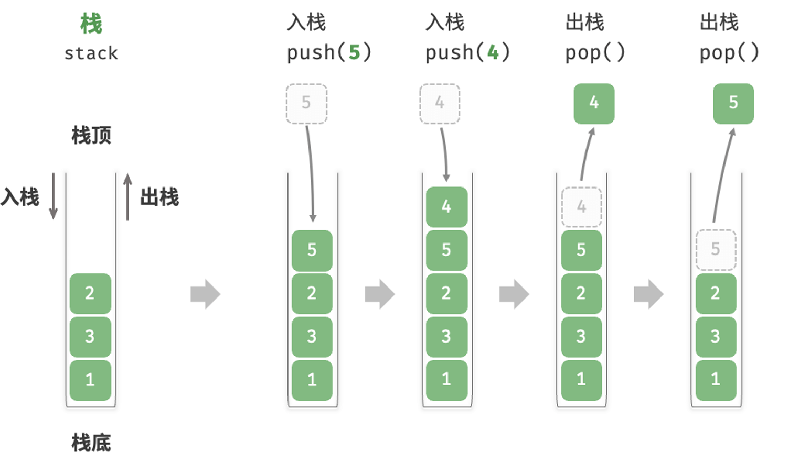
栈
我们现在来正式的介绍 栈 这种数据结构(数据结构：组织数据的某种方式)
栈（stack）是一种遵循先入后出的逻辑的线性数据结构。
我们可以将栈类比为桌面上的一摞盘子，如果需要拿出底部的盘子，则需要先将上面的盘子依次取出。我们将盘子替换为各种类型的元素（如整数、字符、浮点数等），就得到了栈数据结构。
我们把元素添加到栈顶的操作叫做“入栈”，删除栈顶元素的操作叫做“出栈”
关于栈的专业术语：
Push（压/入 栈）：就像在堆顶上放一个新盘子。
Pop（出栈）：就像从堆顶拿走一个盘子
Peek：就像只看一下最上面的盘子是什么，而不拿走它

Slide 13
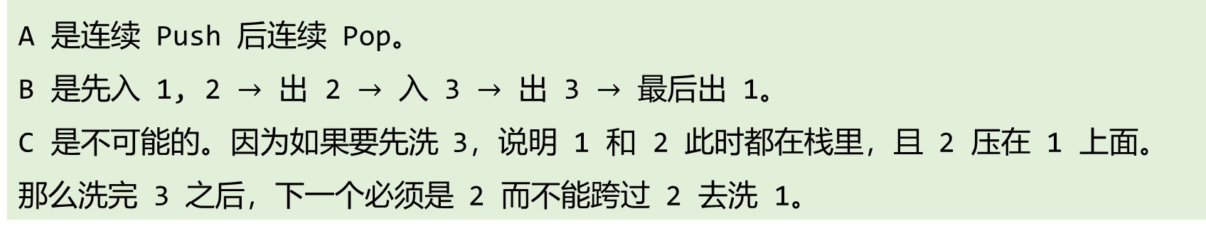
栈
题目：如果有 3 个盘子按 1, 2, 3 的顺序入栈，请问下列哪个洗盘子的顺序是不可能发生的？
3, 2, 1 B.2, 3, 1 C.3, 1, 2
A 是连续 Push 后连续 Pop。
B 是先入 1, 2 $→$ 出 2 $→$ 入 3 $→$ 出 3 $→$ 最后出 1。
C 是不可能的。因为如果要先洗 3，说明 1 和 2 此时都在栈里，且 2 压在 1 上面。那么洗完 3 之后，下一个必须是 2 而不能跨过 2 去洗 1。

Slide 14
栈
对于入栈顺序为a、b、c、d、e的序列，下列( )不是合法的出栈顺序。
A：a，b，c，d，e
B：e，d，c，b，a
C：b，a，c，d，e
D：c，d，a，e，b
e
d
c
b
a
选项D不合法，在弹出d的时候，下方还有b未弹出，无法直接弹出a
总结：
栈的约束力在于：处于下方的元素，其自由度会被完全锁死，直到上方清空。

Slide 15
栈
例15-4 洗盘子
编写程序通过栈去模拟小止洗盘子的过程。一个栈可以提供下面几个函数功能。
(1)void push(x)将x压入栈。对应例子中的“放餐盘”。
(2)void pop()：弹出栈顶的元素。对应“取走餐盘”。
(3)int top():查询栈顶的元素由此知道接下来该洗哪个餐盘。
请你完成这三个函数功能
在写函数之前，大家觉得我们可以用什么数据结构去模拟栈呢？

Slide 16
栈
在程序里模拟栈，最常用的工具就是数组，同时还需要一个辅助工具：
容器（数组 S）：用来放盘子的区域。在程序里，这就是一个数组 int S[100];。
指针（变量 top_ptr）：它始终记录当前最顶上的盘子在数组的哪个位置。 每次拿盘子的时候都需要通过这个指针去判断应该去拿哪个盘子。初始化为 -1 ，代表没有盘子。
两个基础工具有了，我们就可以来拆解、完成这三个函数

Slide 17
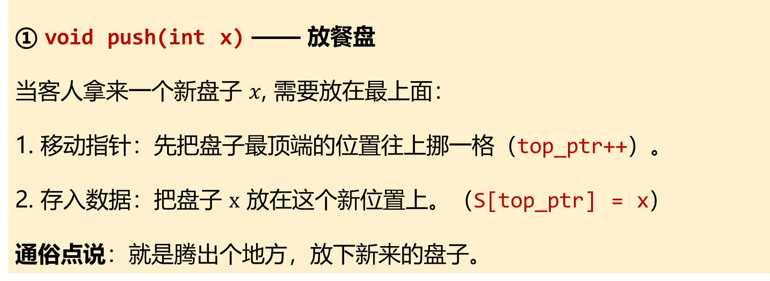
栈
① void push(int x) —— 放餐盘
当客人拿来一个新盘子 $x$, 需要放在最上面：
移动指针：先把盘子最顶端的位置往上挪一格（top_ptr++）。
存入数据：把盘子 $x$ 放在这个新位置上。（S[top_ptr] = x）
通俗点说：就是腾出个地方，放下新来的盘子。

Slide 18
栈
void pop() —— 取走餐盘
当小止决定拿最顶上的盘子把它洗掉：
判断当前是否有盘子，如果没有盘子，直接退出(top_ptr == -1)
移动指针：直接把“最顶端”的位置往下挪一格（top_ptr--）。
关键点：注意！有同学会说，我们明明就没有实际的把元素删除掉，会对后续有什么影响吗？
我们并不需要真的在内存里“抹掉”这个盘子的数字，只要指针下移了，下次 push 时新盘子就会直接覆盖掉旧数据。这就叫逻辑删除。旧数据一定会被下次push的新数据覆盖，从而达到了删除的目的。

Slide 19
栈
③ int top() —— 查询栈顶
小止洗盘子前看一眼最顶部的盘子：
判断当前是否有盘子，如果没有盘子，返回一个其他值。
返回数值：直接告诉程序，当前 top_ptr 指向的那个盘子编号是多少即可。(return S[top_ptr])
总结
栈的程序实现，其实就是控制一个指向盘子顶部的变量在数组里上下跳动。Push 是向上，Pop 是向下，Top 是原地看。

Slide 20
栈
如何实现一个栈数据结构？
方法一：用数组模拟一个栈：
用一个固定大小的数组，维护一个变量表示栈顶的位置。栈与出栈操作分别对应在数组尾部添加元素与删除元素，然后对栈顶位置更新。
方法二：
在 C++ 中，程序员不需要每次都手动去写一个栈，辛苦地去维护指针，因为 STL（标准模板库） 已经为我们准备、实现好了一个 stack 的类（结构体）。

Slide 21
栈
在实际编程使用中，一般我们直接使用 C++ 提供的 stack。
语法模板： stack< 数据类型 > 栈名称;
stack 的定义方法与 vector 是类似的
示例：
#include <stack> // 头文件
stack<int> s; // 定义一个存储整数的栈
stack<string> s2; // 定义一个存储字符串的栈
stack<double> s3; // 定义一个存储小数的栈

Slide 22
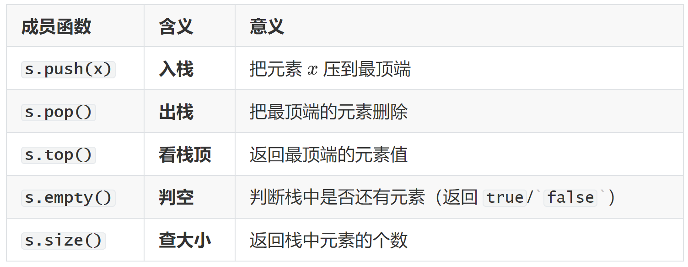
栈
同样的 stack 也有与 vector 类似的成员函数
假设定义了 stack<int> s;

Slide 23
栈
请注意：在调用 top() 或 pop() 之前，必须先检查栈是否为空，否则程序会崩溃（访问非法内存）。
并且 stack 没有像 vector 那样通过[]下标运算符去访问元素的方法，因为stack并不能像vector那样随机去访问某个元素，只能从栈顶去逐个访问元素。
栈的基本使用示例：
stack<int> s;
s.push(10); // 入栈
s.push(20);
// 访问与遍历，注意：栈不能像数组那样用 for 循环遍历，只能边出栈边查看
while (!s.empty()) {
cout << "当前栈顶: " << s.top(); // 输出 20, 10
s.pop(); // 弹出后，原来的第二个元素变成新的栈顶
}

Slide 24
栈
例15-5括号匹配（B0218)
给定若干字符串，每个字符串由（、)、[、]、{、}这6个字符构成。如果所有的括号都可以匹配上，那么这个字符串合法，否则非法。
请写一个程序，判断每个给定字符串是否合法。
(1)[({ })]:合法。
(2)()[]() :合法。
(3)[([]){}[]]{}:合法。
(4) {{} : 非法。第一个 { 找不到与之匹配的 } 。
(5) ([)(]) : 非法。中间的 ) 与 ( 都找不到与之匹配的括号, 因为被中括号断开。

Slide 25
栈
分析：括号不是一个独立的符号，可以把它们看作是成对的边界。
我们可以类比为：大盒子代表 []，小盒子代表 ()，其中左括号是盒子，右括号是盖子。
当你写下一个左括号 [ 时，就像是打开了一个大盒子。你承诺在未来某个时刻，一定会用一个 ] 来盖上这个盒子的盖子。
当你写下一个左括号 ( 时，就像是打开了一个小盒子。你也承诺在未来某个时刻，一定会用一个 ) 来盖上这个盒子的盖子。

Slide 26
栈
因为可能存在嵌套关系，所以如果你在第一个大盒子 [ 还没盖盖子前，又写了一个(，那就意味着你在大盒子的内部又开启了一个新的小盒子。
根据嵌套逻辑，这个小盒子必须完全地在大盒子内部闭合。因此，你必须先完成这个新开启的小盒子的闭合，才能最终盖上外面那个大盒子的盖子。
总结：根据逻辑，如果把小盒子塞进大盒子里，必须先盖上小盒子的盖子，最后才能盖大盒子的盖子。因为如果你先盖大盒子的盖子，小盒子就被切断了，结构就崩塌了。
即：后打开的盒子先盖，先打开的盒子后盖，且盖子的类型需要匹配。
这也是为什么例子中：([)(])是错误的，而 [()] 是正确的。

Slide 27
栈
通过刚刚的例子，我们理解了“先打开的盒子后盖，后打开的盒子先盖” 这个核心规则。
这就像我们把盒子一个一个地叠起来：
先打开的盒子在最下面。
后打开的盒子在上面。
要盖盖子时，你总是从最上面的盒子开始盖。
这种“最后放进去的先拿出来”的特性，不就是在计算机科学中叫做“后进先出 (LIFO)”的特性吗。而专门用来实现这种LIFO操作的数据结构，不就是我们今天的主角——栈 (Stack)！

Slide 28
栈
所以，我们的盒子的思想就可以一一映射到栈里面：
打开一个左括号 (比如 ( 或 [ )：就像把一个未盖盖子的盒子压入栈中 (push)。
遇到一个右括号 (比如 ) 或 ] )：
  你首先要检查，现在有没有未盖盖子的盒子（栈是否为空）。如果没有，那就是非法，因为你手里拿着盖子，却没盒子可盖。
  如果有，你要检查最上面一个盒子的类型（栈顶元素 top()）。
  然后，用手里的盖子去匹配栈顶的盒子。
    如果类型匹配： 成功盖上盒子，就把这个盒子从栈中取出 (pop)。
    如果类型不匹配： 就像我们 ( [ ) ] 的例子一样，你手里拿着 ) 却想盖 [，这就是非法！

Slide 29
栈
最后如果字符串读完了，栈里没有任何元素：说明每个左括号都找到了对应的右括号。最终就判定为：Yes。
如果字符串读完了，栈里还剩有盒子：说明有的盒子开了口却没人管，那自然是不合法的。—— 判定为：No。
思路既然已经清晰明了，接下来就可以完成代码了

Slide 30
栈
我们创建一个check函数，其输入参数 s 是待判断的括号字符串，如果这个括号字符串合法，则返回 true, 否则返回 false。
bool check (string s) {
// 创建栈用于储存字符
stack<char> st;
// 遍历括号字符串的每一个字符
for (int i = 0; i < s.size(); i++) {
char ch = s[i];
// 如果遇到左括号 (开启了一个新盒子)
if (ch == '(' || ch == '[‘) {
// 将盒子放入栈中，等待之后的配对
st.push(ch);
}
创立一个栈，然后遍历每一个字符串中的字符：
如果遇到左括号 (比如 ( 或 [ )：就像把一个未盖盖子的盒子压入栈中 (push)，等待配对。

Slide 31
栈
遇到一个右括号 (比如 ) 或 ] )：
  首先要检查，现在有没有未盖盖子的盒子（栈是否为空）。如果没有，那就是非法，因为你手里拿着盖子，却没盒子可盖。
// 如果遇到右括号 (拿到了一个盖子)
else if (ch == ‘)’ || ch == ‘]’) {
// 先检查：栈里现在有盒子可以盖吗？
if (st.empty()) {
return false; // 手里有盖子却没盒子，非法！
}
// 不为空，代表有盒子等待着被盖上

Slide 32
栈
如果有，要检查最上面一个盒子的类型（栈顶元素 top()）。
然后，用手里的盖子去匹配栈顶的盒子。
  如果类型匹配： 成功盖上盒子，就把这个盒子从栈中取出 (pop)。
  如果类型不匹配： 就像我们 ( [ ) ] 的例子一样，你手里拿着 ) 却想盖 [，非法！
char topBox = st.top(); // 获取栈顶元素
if ((ch == ‘)’ && topBox == ‘(’) || (ch == ‘]’ && topBox == ‘[’)) {
st.pop(); // 匹配成功，将盒子从栈中取出
} else {
return false; // 盖子和盒子类型不匹配，结构不正确！
}

Slide 33
栈
最后的判断
最后如果字符串读完了，栈里没有任何元素：说明每个左括号都找到了对应的右括号。最终就判定为：Yes。
如果字符串读完了，栈里还剩有盒子：说明有的盒子开了口却没人管，那自然是不合法的。—— 判定为：No。
return st.empty(); // 最终判断栈里是否还有元素

Slide 34
栈
但是在B0218这道题目中，有一个细节需要注意：
空串也是合法的。所以在读取括号字符串的时候，只能使用getline。
在 C++ 中，读取字符串通常有两种方式，但面对空串，它们的表现不同：
cin >> s; （不可行）：
cin 在读取时会跳过所有前导的空白字符（包括换行符）。如果题目给出一个空行，cin 会一直阻塞在那里，直到你输入了可见字符为止。它无法读入一个空字符串。
getline(cin, s); （正确）：
getline 的逻辑是“读取一整行直到遇见 \n 就结束本次读取”。即使这一行只有一个换行符（即空串），它也会停止读取并将一个长度为 0 的字符串赋值给 s。

Slide 35
栈
所以在读取括号字符串的时候，只能使用 getline()
但是在使用getline时存在一个坑点：
在前面我们使用了cin来读取了一个正整数n，会导致后续的第一个getline无法读取到数据
cin >> n： 它在读取组数 n 后，它后面还有一个紧随其后的回车符（\n）。于是 cin 通过回车符（\n）作为分割，拿走了它想要的数字，后面剩下的回车符（\n）它不会清理。
getline(cin, s)（整行读取）： 它的工作原理是“一直读，直到撞到换行符 \n 为止”。它撞到 \n 就会立刻停止，并跳过这个 \n 后结束本次读取。
大家有没有想到为什么会发生上面的那种情况呢？

Slide 36
栈
cin >> n： 它在读取组数 n 后，后面剩下的回车符（\n）它不会清理。
getline(cin, s) ： 它一直读，直到撞到换行符 \n就会立刻停止，就算只有即使这一行只有一个换行符（即空串），它也会停止读取并返回一个空的字符串。
如果你刚用 cin >> num 读完组数，现在缓冲区里还躺着一个 \n。此时调用 getline，它一看：这里有个换行符，这一行读完了！ 于是，它直接返回了一个空字符串给变量 s。
结果就是：你本来想读第一组括号数据，结果 getline 却读到了一个空气，导致你少读了一组数据，进而整个程序的循环逻辑都会错位。

Slide 37
栈
处理方法：
int n; cin >> n;
cin.ignore(1000, '\n');
方法 A： 在 cin 的下一行添加cin.ignore(1000, '\n')
逻辑：它像是一个过滤器，作用时跳过接下来的最多 1000 个字符，直到把 \n 给跳过为止。
参数 1000 只是一个足够大的数字而已，确保能忽略到换行符。
方法 B：课本中(P210页)的 getline(cin, p)
逻辑：既然 getline 会吃掉一个换行符，那我们就专门派一个炮灰变量 p 去把它吃掉，保护后面真正的数据。
虽然符合直觉，不需要记额外的函数名。但是代码显得不够优雅，且定义了一个多余的变量。

Slide 38
栈
请将以下内容记在书本P210页中：
当代码顺序为：先执行 cin >> 变量，后执行 getline 时。第一个 getline 会读到空字符串，导致数据错位。
解决方案（选其一）：
方案A：cin.ignore(1000, '\n');
  语义：跳过缓冲区剩余内容，直到换行结束。
方案B：string p; getline(cin, p);
  语义：用一个空变量把残余的换行符垫掉。
Notes:
如果题目给出的 n 后面，我不小心手抖打了一个空格再按的回车，这时候 getline(cin, p) 还能完美解决问题吗？cin.ignore 又会怎么做？

Slide 39
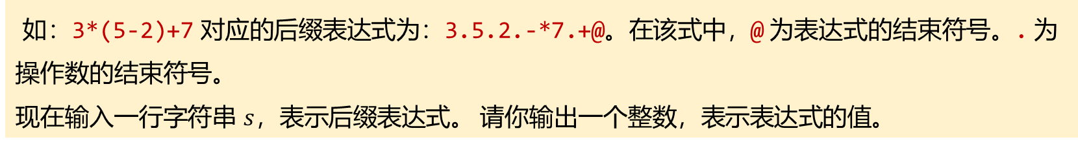
栈
例15-6 后缀表达式(B0219)
所谓后缀表达式是指这样的一个表达式：式中不再引用括号，运算符号放在两个运算对象之后，所有计算按运算符号出现的顺序，严格地由左而右新进行（不用考虑运算符的优先级）。
本题中运算符仅包含 +-*/。保证对于 / 运算除数不为 0。特别地，其中 / 运算的结果需要向 0 取整（即与 C++ / 运算的规则一致）。
如：3*(5-2)+7 对应的后缀表达式为：3.5.2.-*7.+@。在该式中，@ 为表达式的结束符号。. 为操作数的结束符号。
现在输入一行字符串 $s$，表示后缀表达式。 请你输出一个整数，表示表达式的值。

Slide 40
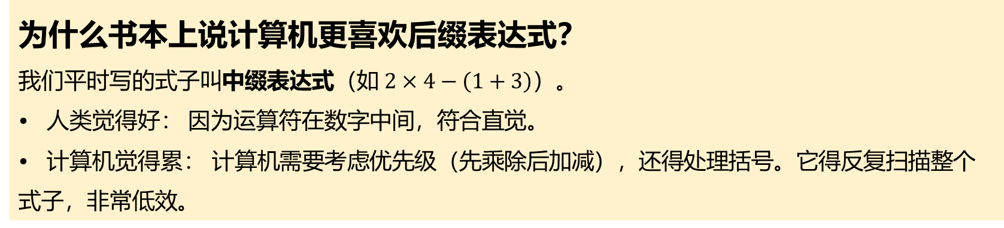
栈
为什么书本上说计算机更喜欢后缀表达式？
我们平时写的式子叫中缀表达式（如 $2×4−\left(1+3\right)$）。
人类觉得好： 因为运算符在数字中间，符合直觉。
计算机觉得累： 计算机需要考虑优先级（先乘除后加减），还得处理括号。它得反复扫描整个式子，非常低效。
后缀表达式（如 2.4.*1.3.+ - @）的魅力在于：
没有括号： 运算顺序由运算符出现的位置决定。
一次循环： 计算机只需要从左往右读一遍，就能算出结果。

Slide 41
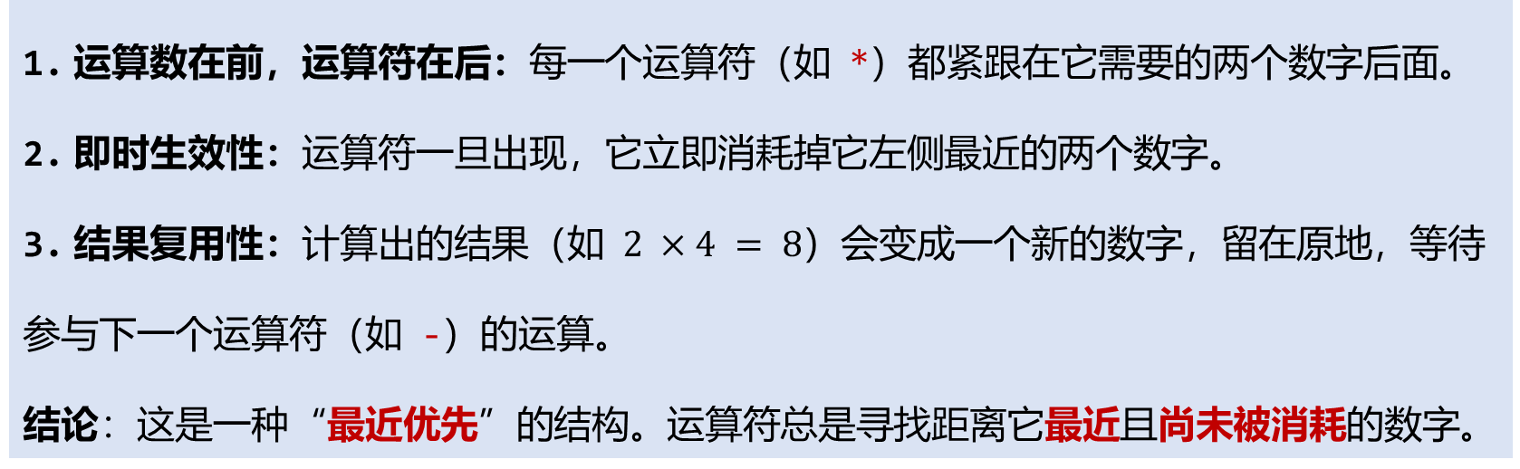
栈
我们来分析一下后缀表达式 2.4.*1.3.+ - @ 的结构：
运算数在前，运算符在后：每一个运算符（如 *）都紧跟在它需要的两个数字后面。
即时生效性：运算符一旦出现，它立即消耗掉它左侧最近的两个数字。
结果复用性：计算出的结果（如 $2 ×4 = 8$）会变成一个新的数字，留在原地，等待参与下一个运算符（如 -）的运算。
结论：这是一种“最近优先”的结构。运算符总是寻找距离它最近且尚未被消耗的数字。

Slide 42
栈
思考： 我们需要一个容器来存放读到的数字。这个容器必须满足：最后放进去的数字，最先被拿出来计算。
我们来模拟一个简单的后缀表达式:2 4 *
  读到 2，存起来。
  读到 4，存起来。
  读到 *，我们需要刚才那两个数。谁离乘号最近？是 4（最后存入的）。
后存入（Last In）的数字，最先取出（First Out）参与运算。这契合了 栈的 LIFO 特性。

Slide 43
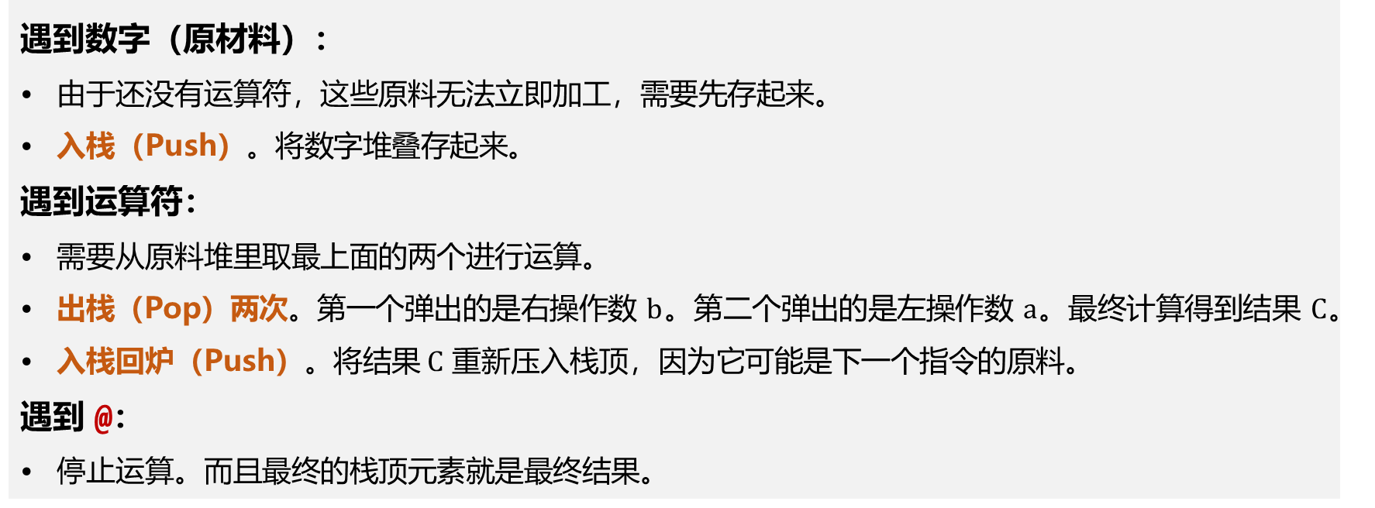
栈
可以把整个计算过程比作一个加工的流水线：
遇到数字（原材料）：
由于还没有运算符，这些原料无法立即加工，需要先存起来。
入栈（Push）。将数字堆叠存起来。
遇到运算符：
需要从原料堆里取最上面的两个进行运算。
出栈（Pop）两次。第一个弹出的是右操作数 $b$。第二个弹出的是左操作数 $a$。最终计算得到结果 $C$。
入栈回炉（Push）。将结果 $C$ 重新压入栈顶，因为它可能是下一个指令的原料。
遇到 @：
停止运算。而且最终的栈顶元素就是最终结果。

Slide 44
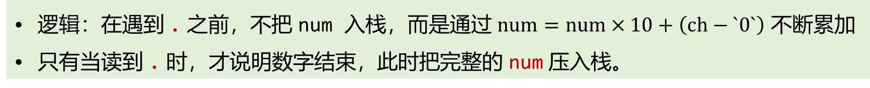
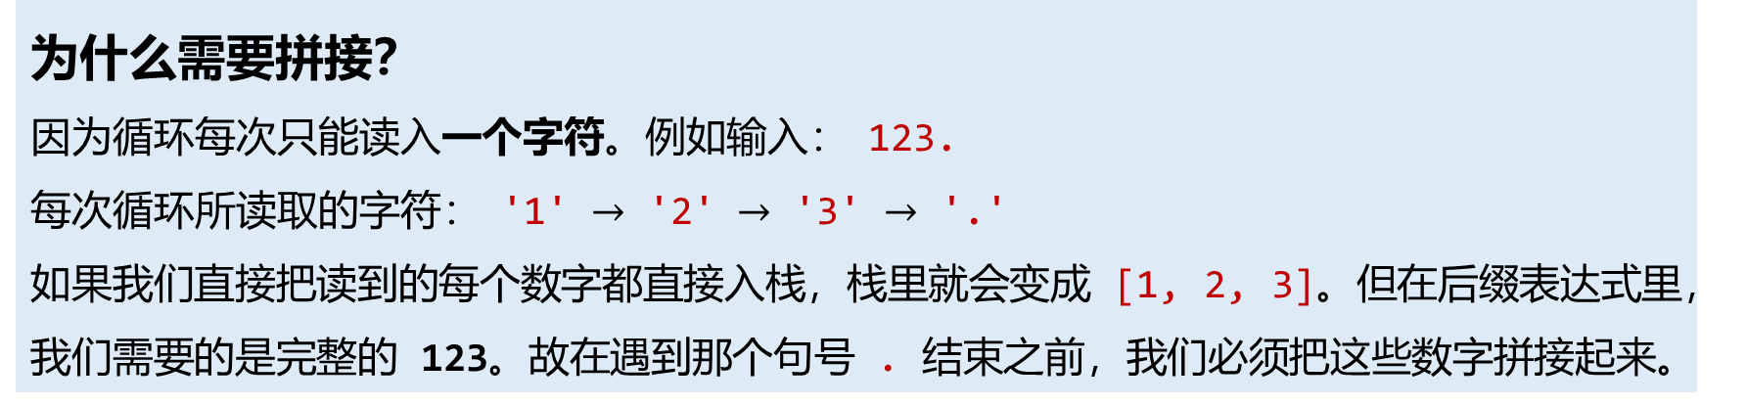
栈
还有一个细节需要处理：数字需要拼接
为什么需要拼接？
因为循环每次只能读入一个字符。例如输入： 123.
每次循环所读取的字符： '1' $→$ '2' $→$ '3' $→$ '.'
如果我们直接把读到的每个数字都直接入栈，栈里就会变成 [1, 2, 3]。但在后缀表达式里，我们需要的是完整的 123。故在遇到那个句号 . 结束之前，我们必须把这些数字拼接起来。
逻辑：在遇到 . 之前，不把 num 入栈，而是通过 $num=num×10+\left(ch−`0`\right)$ 不断累加
只有当读到 . 时，才说明数字结束，此时把完整的 num 压入栈。

Slide 45
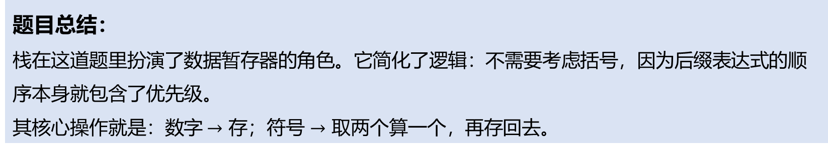
栈
if (ch >= ‘0’ && ch <= ‘9’)
num = num * 10 + (ch - ‘0’); // num 是拼接的数字
else if (ch == ‘.’) {
s.push(num); // 数字拼接完成，丢进栈里
num = 0; // 清空积木，准备下一个
}
else { // 运算符处理逻辑 (拿出两个，算完放回)
int b = s.top(); s.pop(); // 先拿出来的是右操作数
int a = s.top(); s.pop(); // 后拿出来的是左操作数
if (ch == ‘+’) s.push(a + b); // 减乘除省略，操作一致
}
关键代码：
题目总结：
栈在这道题里扮演了数据暂存器的角色。它简化了逻辑：不需要考虑括号，因为后缀表达式的顺序本身就包含了优先级。
其核心操作就是：数字 $→$ 存；符号 $→$ 取两个算一个，再存回去。

Slide 46
栈
总结：栈
栈的灵魂就是四个字概括：后进先出 (LIFO)。
就像是一筒薯片，你最后放进筒里的那一块，永远是你打开盖子后第一块吃到的。
栈具备处理以下问题的优势：
处理嵌套： 就像括号匹配，内部的（后进的）必须先解决。
管理回溯： 比如浏览器的后退键，或是文档的撤销（Ctrl+Z）。它为什么会记得你刚刚做了什么，因为计算机会把保存的状态压入栈中。当你想要撤销时，就弹出原来保存的状态进行恢复。
保存现场： 当函数调用另一个函数时，计算机会把当前的进度压栈，等结束了再弹栈回来继续干活
栈不仅仅是一个数据结构。它其实是一种暂时挂起、等待时机的逻辑模型。它让我们在面对复杂、嵌套、或者需要回头看的任务时，能够不慌不忙，一次只专注处理眼前最紧急的那件事。

Slide 47
栈
字符退格（P0003）
问题描述
程序员在输入程序时，如果出现错误，可以通过以下方式进行补救：
按错了一个键：使用退格符 # 表示前一个字符无效，即删除前一个字符
当前一行有错：使用退行符 @ 表示 @ 之前的本行字符全部无效
输入一行字符串，包含正常字符、退格符 # 和退行符 @。
输出
输出一行字符，表示根据以上规则处理后的实际有效字符。
输入样例：abc#d@efg#hi@jk
输出样例：jk

Slide 48
栈
使用栈：
  栈非常适合这种需要撤销操作的情况。我们可以使用栈来存储有效字符，处理退格符 # 和退行符 @。
遍历输入字符串：
  对于每个字符：
    如果是正常字符，压入栈。
    如果是 # 且栈不为空，从栈中弹出一个字符。
    如果是 @，持续弹出栈中的字符直到栈为空，模拟删除到行首的操作。
输出：栈中剩余的字符即为处理后的有效字符，将它们按输出即可。
c
b
a
输入样例：abc#d@efg#hi@jk
输出样例：jk

Slide 49
栈
if (ch == '#') {
if (!charStack.empty()) {
// 弹出栈顶字符，相当于删除前一个字符
charStack.pop();
}
} else if (ch == '@') {
// 退行符，删除整行字符
while (!charStack.empty()) {
charStack.pop();
}
} else {
// 正常字符，压入栈
charStack.push(ch);
}
判断一个过程是否能用栈来模拟，是看这个过程能否满足“后进先出”或者“先进后出”

Slide 50
队列
队列（stack）是一种遵循先入先出的逻辑的线性数据结构。我们可以将队列理解为：在超市里排队等待结账

Slide 51
队列
例 15-7 超市排队
这回小止作为一个收银员在超市打工。收银员会给排在队伍最前面的顾客结账,然后服务队伍中的下一个顾客。而队伍的末尾也一直会有更多的顾客依次加入队列。
如果我们在超市排队，收银员像处理“栈”一样，总是先给最后面来的人结账（后进先出），会发生什么？
前面排队的人会掀桌子！这太不公平了！
所以为了维持秩序，我们需要一种公平的规则——谁先排队，谁先结账。这就是队列（Queue）的核心思想。

Slide 52
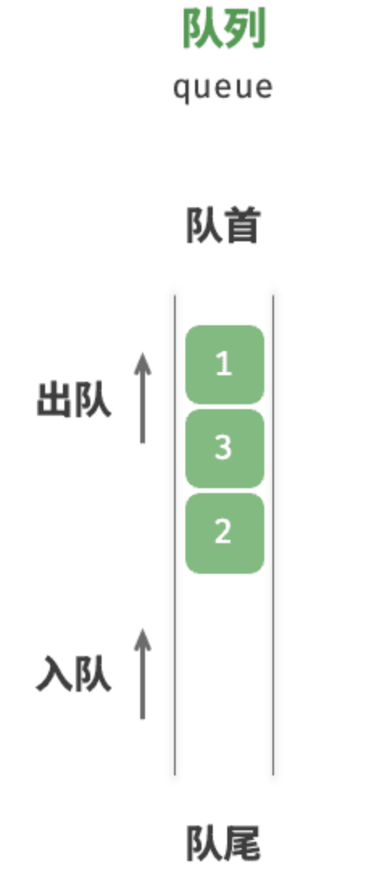
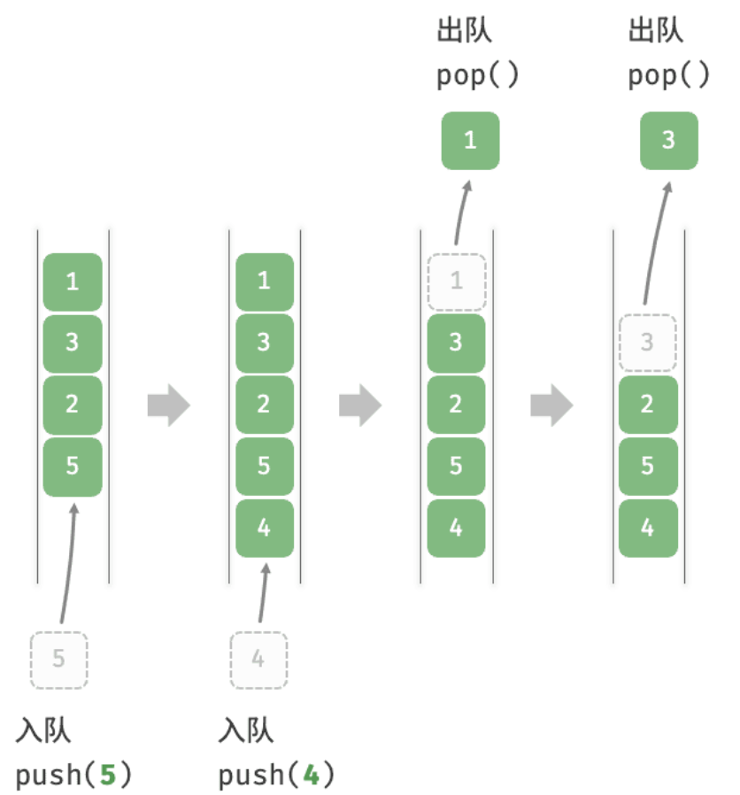
队列
队列（queue）是一种遵循先入先出（FIFO）规则的线性数据结构。顾名思义，队列模拟了排队现象，即新来的人不断加入队列的尾部，而位于队列头部的人逐个离开
入口（队尾）：新来的人只能从队伍的最后面排进去。这叫“入队”。
出口（队首）：收银员只能给队伍最前面的人结账，结完账这个人就离开。这叫“出队”。

Slide 53
队列
在 C++ 中，模拟这个队列需要三个指令：
push(x)：排队入列
比喻：新顾客 x 推着购物车，站到了队伍的最末尾。
代码意义：将元素 x 压入队列的尾部。
front()：抬头看一眼
比喻：收银员小止喊：“下一位！” 然后查看看一眼现在站在最前面的人是谁。注意，只是看一眼，这个人还没结完账走掉。
代码意义：查询（获取）队首的元素。
pop()：结账走人
比喻：最前面的人结完账，离开了队伍。排在第二位的人成为新的队首。
代码意义：弹出队首的元素（删除最前面的数据）。

Slide 54
队列
如何在C++中实现队列？
a | b | c | d | e | f | g | h
方法一：使用数组模拟队列
队首
队尾
初始化：
  定义一个固定大小的数组来存储队列元素。
  初始化两个指针或索引：front 和 rear，都设为 0。
    front：指向队列的第一个元素。
    rear：指向队列末尾下一个可插入的位置。
入队（push）操作：
  将新元素放入 rear 指向的位置。
  然后移动 rear 索引到下一个位置：rear++。指示着下一个新的元素入队至队尾的位置。
出队（pop）操作：
  访问 front 指向的位置以获取队列头部的元素。
  然后移动 front 索引到下一个位置：front++。这表示从队列中移除了一个元素。

Slide 55
队列
方法二：使用C++ 为我们准备好的现成的队列模板 —— queue
头文件：#include <queue>
声明语法：queue<数据类型> 队列名;
例如，存顾客编号：queue<int> q;
例如，存顾客姓名：queue<string> q;

Slide 56
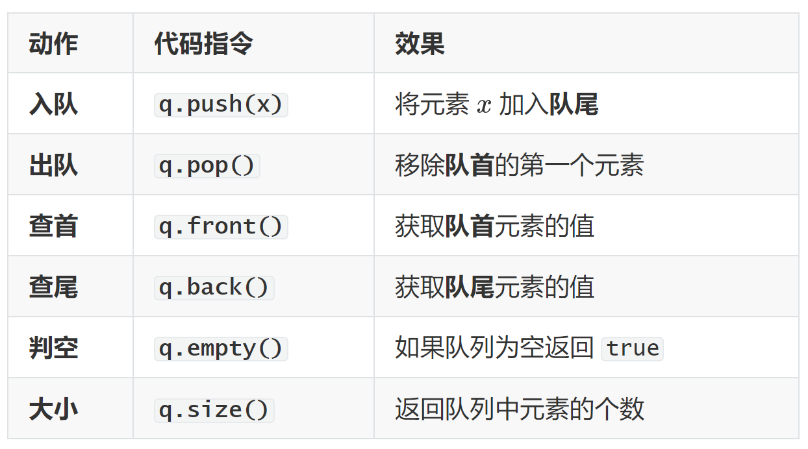
队列
与 stack一致，queue也有类似的成员函数可供使用(P213页)
如定义有 queue<int> q;

Slide 57
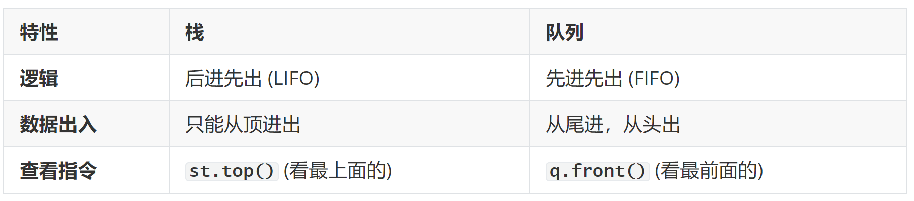
队列
注意：不要混淆栈和队列的查看函数 front() 和 top()

Slide 58
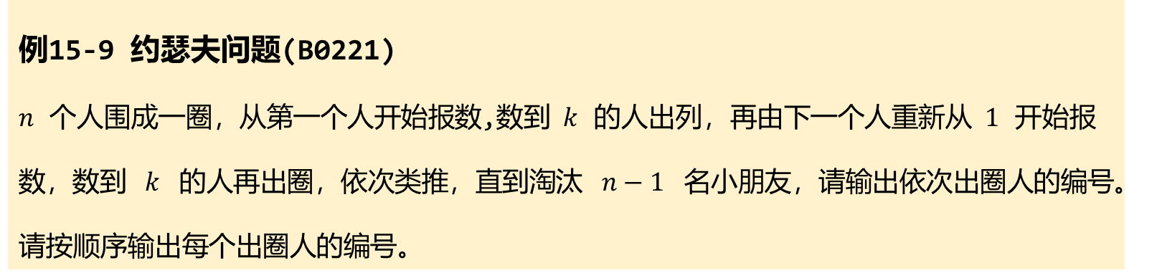
队列
例15-9 约瑟夫问题(B0221)
$n$ 个人围成一圈，从第一个人开始报数,数到 $k$ 的人出列，再由下一个人重新从 $1$ 开始报数，数到 $k$ 的人再出圈，依次类推，直到淘汰 $n−1$ 名小朋友，请输出依次出圈人的编号。
请按顺序输出每个出圈人的编号。
题目说小朋友坐成一个圈，我们的直觉是画一个圆，来不断地模拟数数，数到 m 的小朋友出局。
但在计算机内存里，数据通常是排成一排的。怎么让这一排数据能转起来呢？

Slide 59
队列
我们可以来想象一个传送带。
这个传送带本身是直的，但在传送带尽头会把没被拿走的数据送回起始点。
如果都这样处理，就能将一个直的传送带变成了一个回转的传送带了！
对于这个传送带而言，先放进去的数据，会先传到尽头，这不就是队列先进先出的结构吗！
我们就能通过队列的思想来处理这个问题了！
1 | 2 | 3 | 4 | 5 | 6 | 7 | 8
假设 k 为 3：
队首
队尾

Slide 60
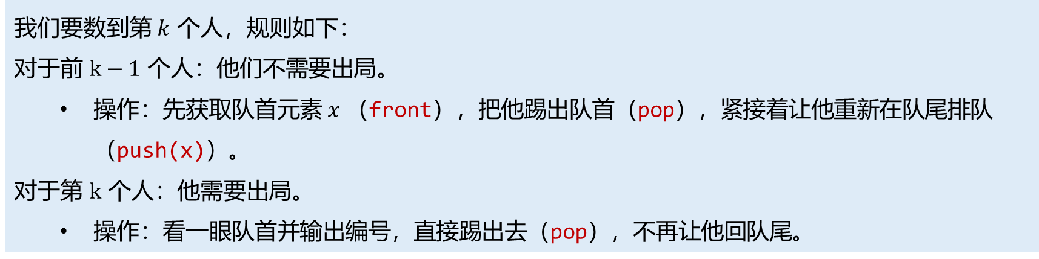
队列
思路：队列是直的，但如果我们把离开队首的人，让他重新排到队尾去，这不就产生了一个不断循环的动态圆圈吗？
我们要数到第 $k$ 个人，规则如下：
对于前 $k−1$ 个人：他们不需要出局。
  操作：先获取队首元素 $x$（front），把他踢出队首（pop），紧接着让他重新在队尾排队（push(x)）。
对于第 $k$ 个人：他需要出局。
  操作：看一眼队首并输出编号，直接踢出去（pop），不再让他回队尾。
队列 + 队首回填队尾 = 逻辑环形队列
这种技巧在很多需要环形逻辑的地方都有用

Slide 61
队列
总结
队列 (Queue) 是一种遵循“先进先出”（First In, First Out，简称 FIFO）原则的线性数据结构。
入队 (Push)：新元素只能从队尾进入。
出队 (Pop)：旧元素只能从队头离开。
队头 (Front)：当前排在最前面、准备第一个离开的元素。
队尾 (Back)：当前最后进入、排在末尾的元素。
只要问题符合先产生、先处理，需要先进先出或逐层扩散的逻辑，就适合用队列，例如数据流动模型，资源调度模型等。

Slide 62
栈与队列总结
栈（Stack）
特性：栈仅允许在一端（称为栈顶）进行插入和删除操作。
后进先出（LIFO）：栈是一种后进先出结构，这意味着最后加入的元素最先被移除。
常用操作
push(value)：将元素压入栈顶。
pop()：移除并返回栈顶元素。
top()：访问栈顶元素。
empty()：检查栈是否为空。
size()：获取栈中元素的数量。
队列（Queue）
特性：队列允许在一端（队尾）插入元素，并在另一端（队头）删除元素。
先进先出（FIFO）：队列是一种先进先出结构，这意味着最先加入的元素最先被移除。
常用操作
push(value)：将元素加入队尾。
pop()：移除并返回队头元素。
front()：访问队头元素。
back()：访问队尾元素。
empty()：检查队列是否为空。
size()：获取队列中元素的数量。

Slide 63
双端队列
双端队列（deque，全称为 double-ended queue）是一种允许在两端进行插入和删除操作的数据结构。与普通队列不同，双端队列不仅支持在队头进行删除和在队尾进行插入，还支持在队头插入和在队尾删除。
双端操作：可以在队头和队尾进行插入和删除操作。
灵活性：同时具备栈和队列的功能，可以高效地支持两种操作。
随机访问：可以通过索引访问任意元素，类似于数组。
front()：访问队头元素。
back()：访问队尾元素。
empty()：检查双端队列是否为空。
size()：获取双端队列中的元素个数。
push_back(value)：在队尾插入元素。
pop_back()：移除队尾元素。
pop_front()：移除队头元素。

